Slide 1
Matematika
2

Slide 2
Mavzu:
Katakli daftarga chizilgan shakllar yuzi
(115-bet. 25-dars)

Slide 3
Mustaqil topshiriqni
tekshiramiz:
(114-bet. 5-misol)

Slide 4
5.
Namuna asosida jadvalni to‘ldiramiz. (114-bet)
millimetr
santimetr
80
8
70
7
90
9
60
6

Slide 5
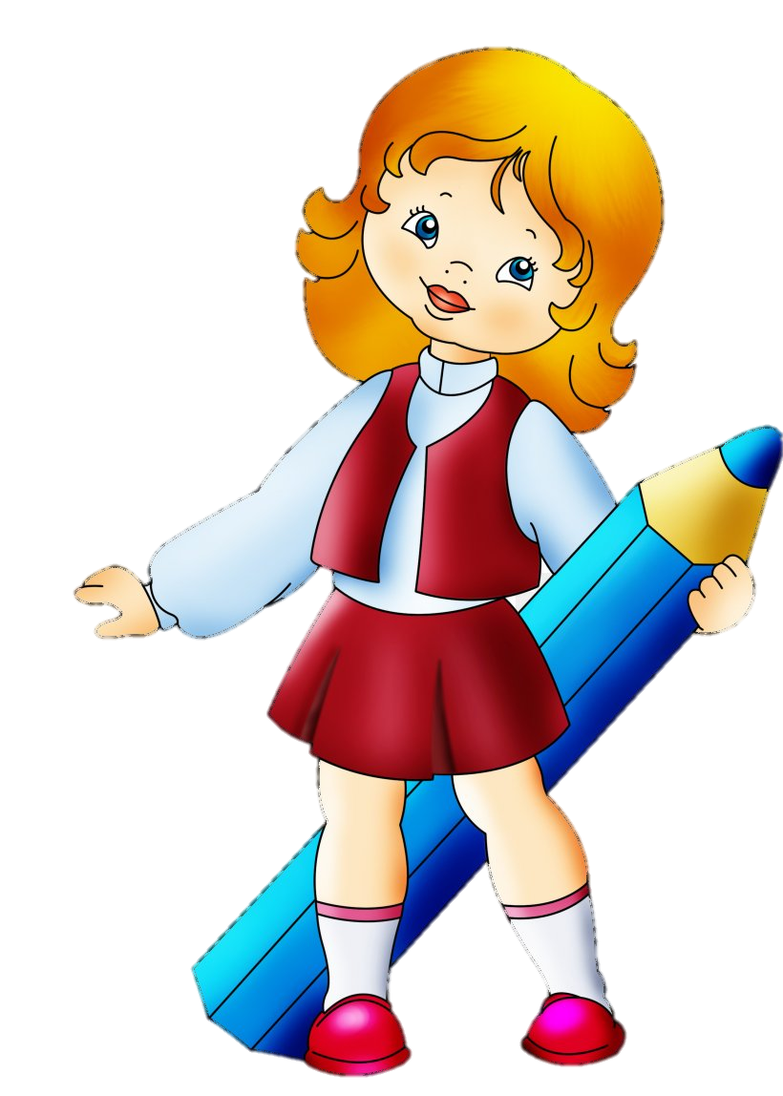
Shakllarni kataklarni sanash orqali chizamiz va bo‘yaymiz. (115-bet)
1.
12 ta

Slide 6
Shakllarni kataklarni sanash orqali chizamiz va bo‘yaymiz. (115-bet)
1.
9 ta

Slide 7
Shakllarni kataklarni sanash orqali chizamiz va bo‘yaymiz. (115-bet)
1.
9 ta

Slide 8
To‘g‘ri to‘rtburchaklar nechta katakdan iborat? Sanaymiz va yozamiz. (115-bet)
2.
9 ta
15 ta

Slide 9
3.
To‘g‘ri to‘rtburchak yuzini quyidagicha hisoblash ham mumkin. (115-bet)
3 · 4
= 12
4 · 3
= 12
2 · 3
= 6
3 · 2
= 6

Slide 10
4.
Hisoblaymiz. (115-bet)
:
:
:
5 10
4 8
3 6
16 4 2
12 4 2
10 2 1
32
8
4
24
8
4
40
8
4

Slide 11
Mustaqil topshiriq:
115-bet.
5-topshiriq

Slide 12
Shakllarni chizib, bo‘yaymiz va yuzini hisoblaymiz. (115-bet)
5.

Slide 13
E’tiboringiz uchun rahmat!

